Slide 1
Қашықтықтан оқытудағы «Learning apps» платформасының
география пәніндегі тиімділігі
Орындаған: Мухаммедов М
Маңғыстау облысы 2020ж

Slide 2
Қашықтықтан оқыту - оқытушының білімгермен оқыту құралдары арқылы итерактивті қарым - қатынас әрекет үрдісін ұйымдастыруға мүмкіндік беретін жаңа ақпараттық - педагогикалық технология.

Slide 3
Қашықтықтан оқытуды ұйымдастырудағы маңызды кезең виртуальдық (синхрондық немесе асинхрондық) өзара іс-қимыл.
Синхрондық өзара іс-қимыл оқушы пен мұғалімнің нақты уақыт режиміндегі қатынасты қарастырады.
Асинхрондық өзара іс-қимыл оқушы пен мұғалім нақты уақытта қарым-қатынаста болмаған жағдайда жүзеге асырылады

Slide 4
Қашықтықтан
оқытудың
артықшылықтары
Кез келген жерде,
кез келген мерзімде
оқуға мүмкіндігі бар
Технологиялардың жаңа жетістіктерін
пайдалана отырып, мұғалім мен
оқушылар арасындағы белсенді сұхбат,
оқу ақпаратына мүмкіндік беру
Білім алушының мекен жайына,
денсаулық жағдайына және
материалдық жағдайына қарамастан
тепетең дәрежеде білім алуға мүмкін-дігі бар
Оқу үрдісінде ақпараттық
және телекоммуникация

Slide 5
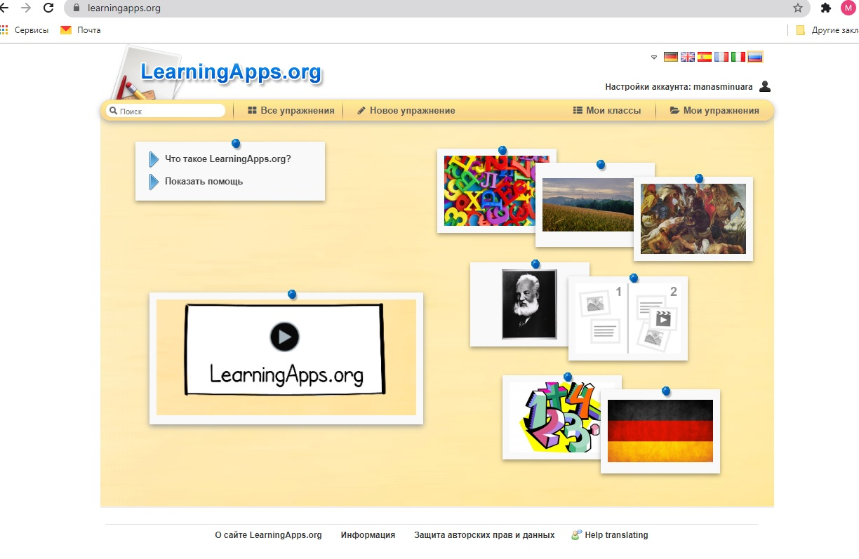
LearningApps-қашықтықтан оқытудағы мұғалім мен оқушы арасындағы тапсырмалар көпірі

Slide 7
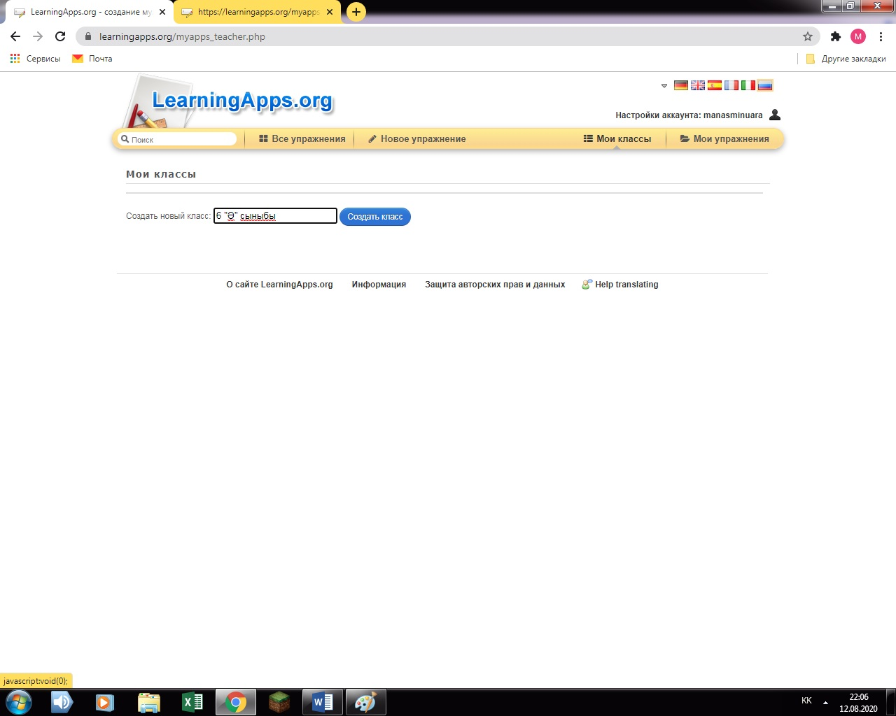

Slide 8
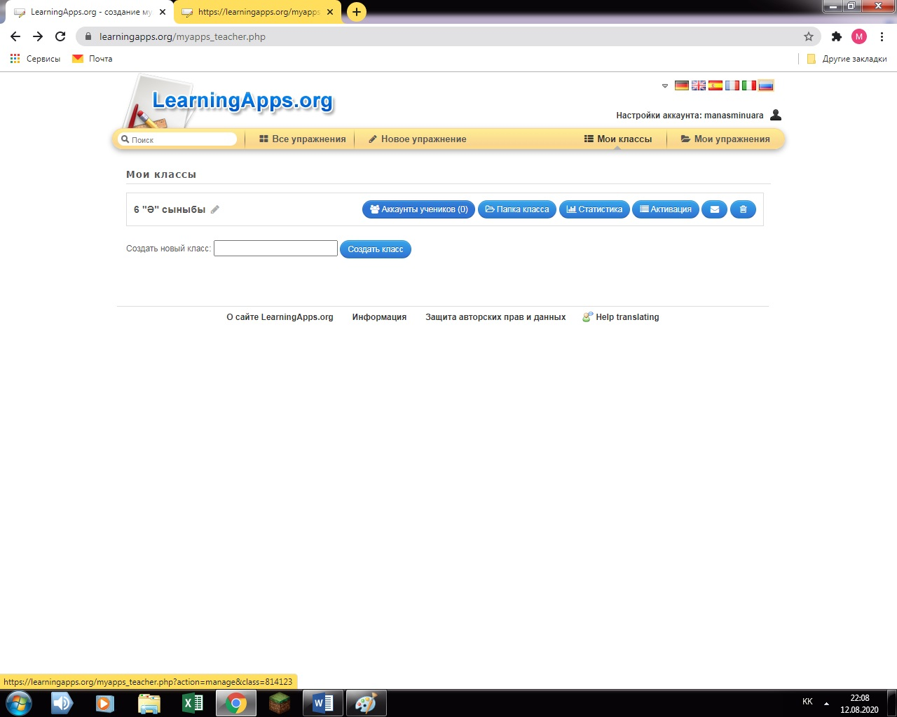

Slide 9
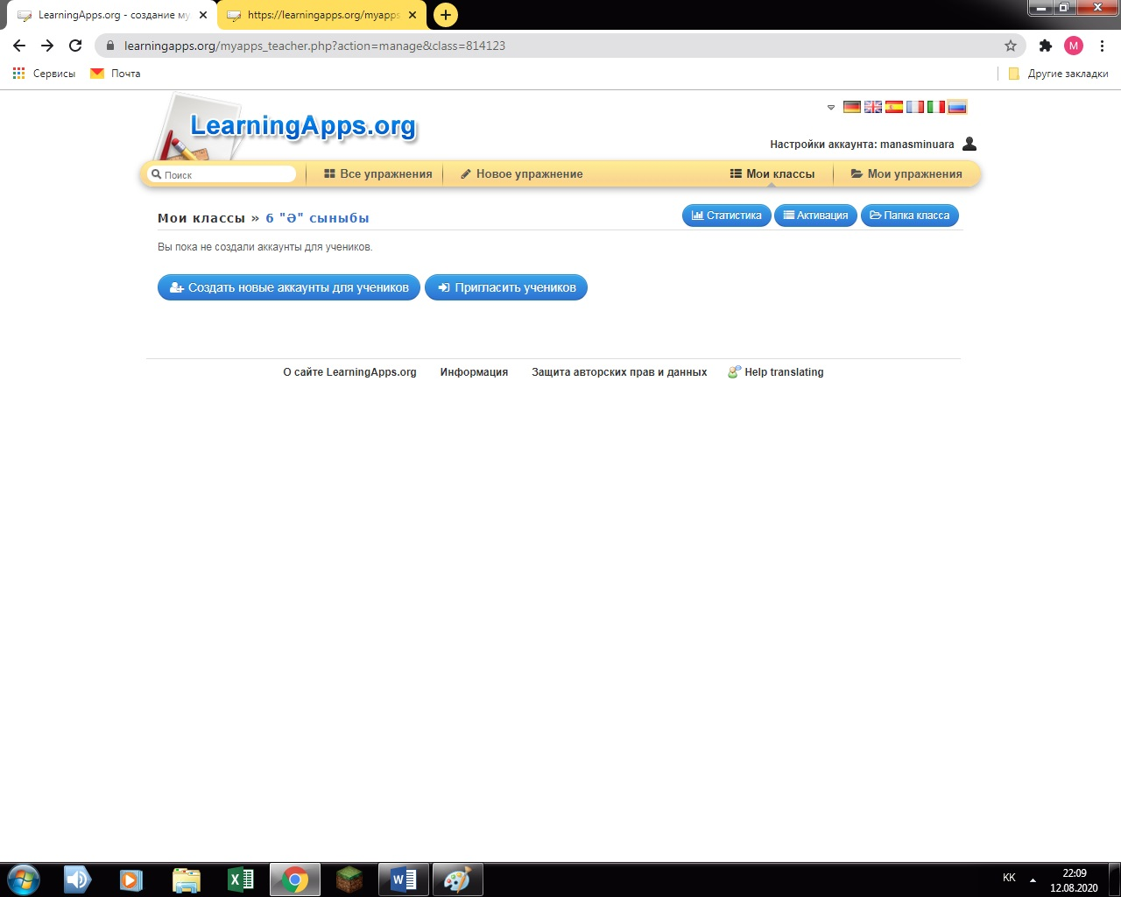

Slide 10
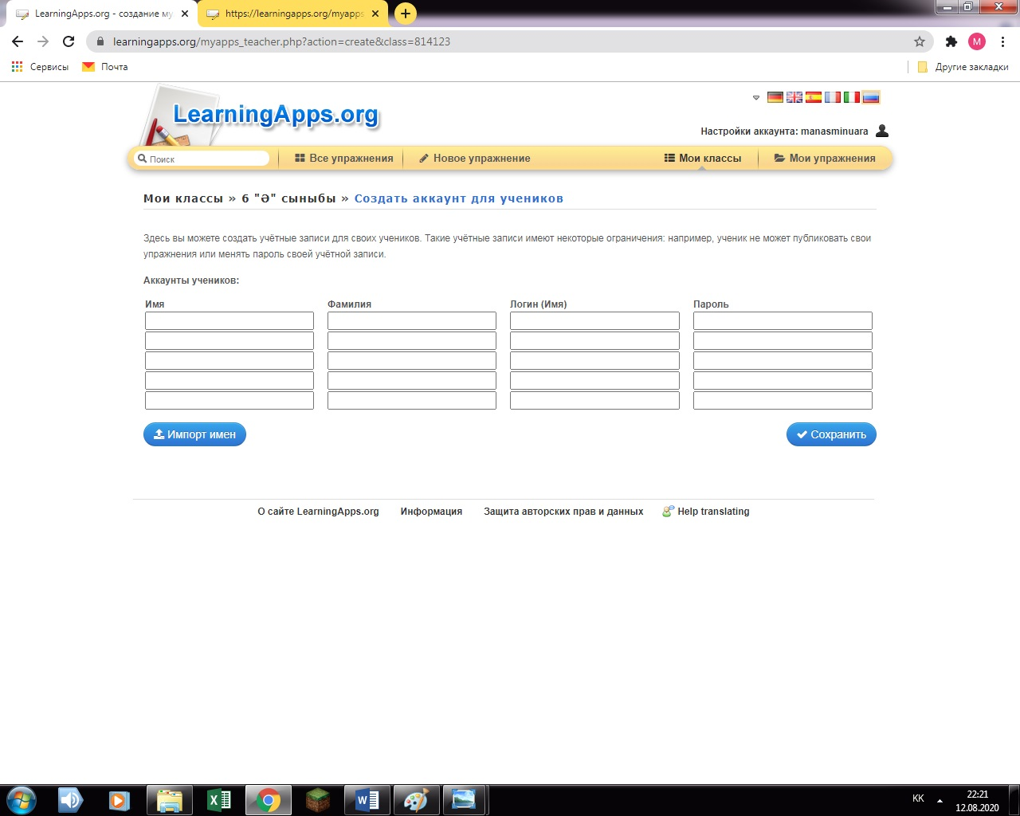

Slide 11
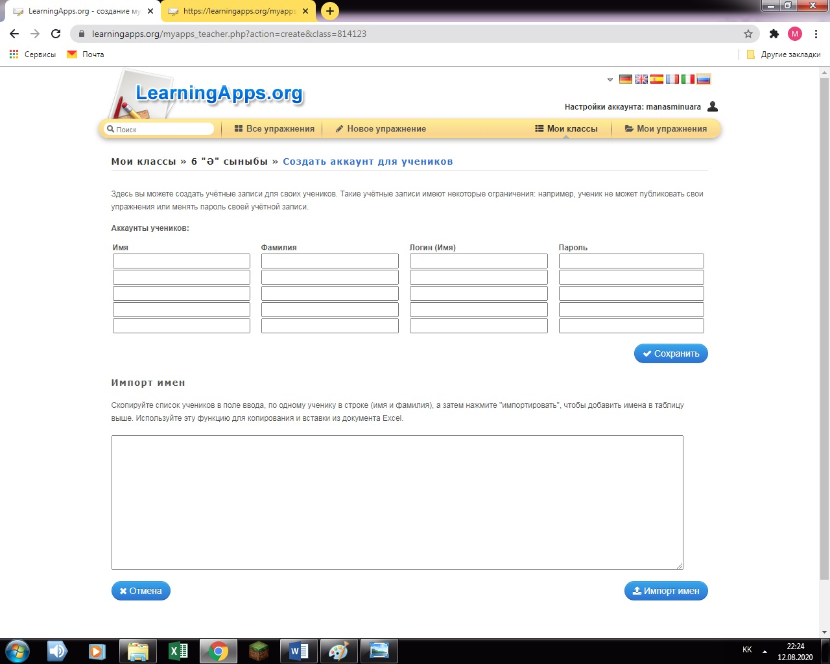

Slide 12
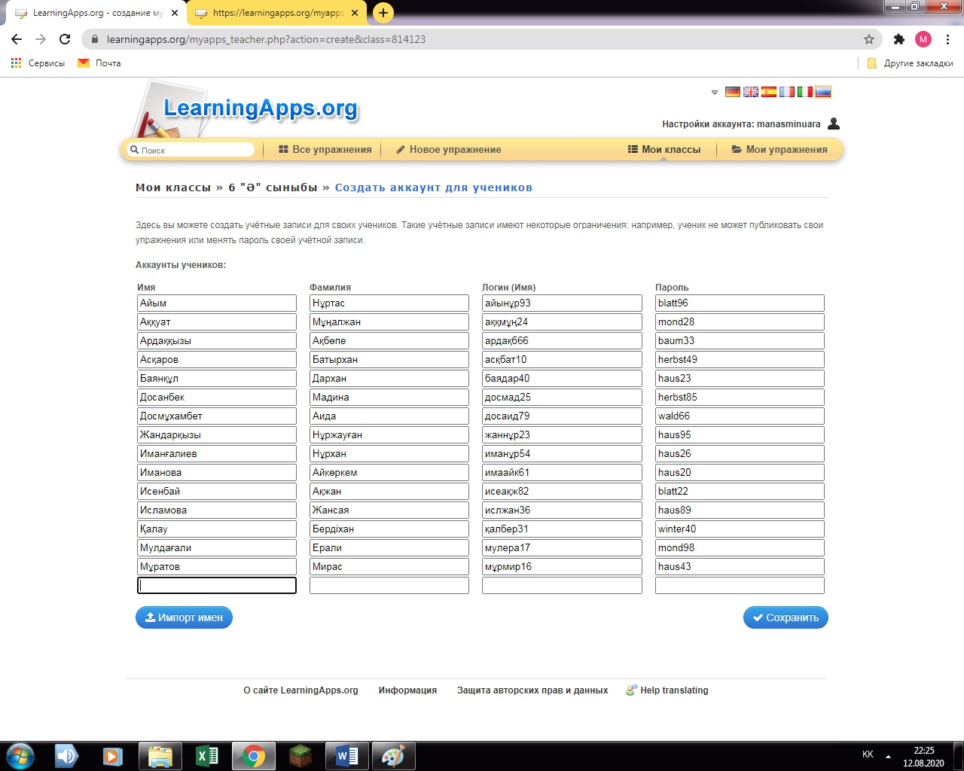

Slide 13
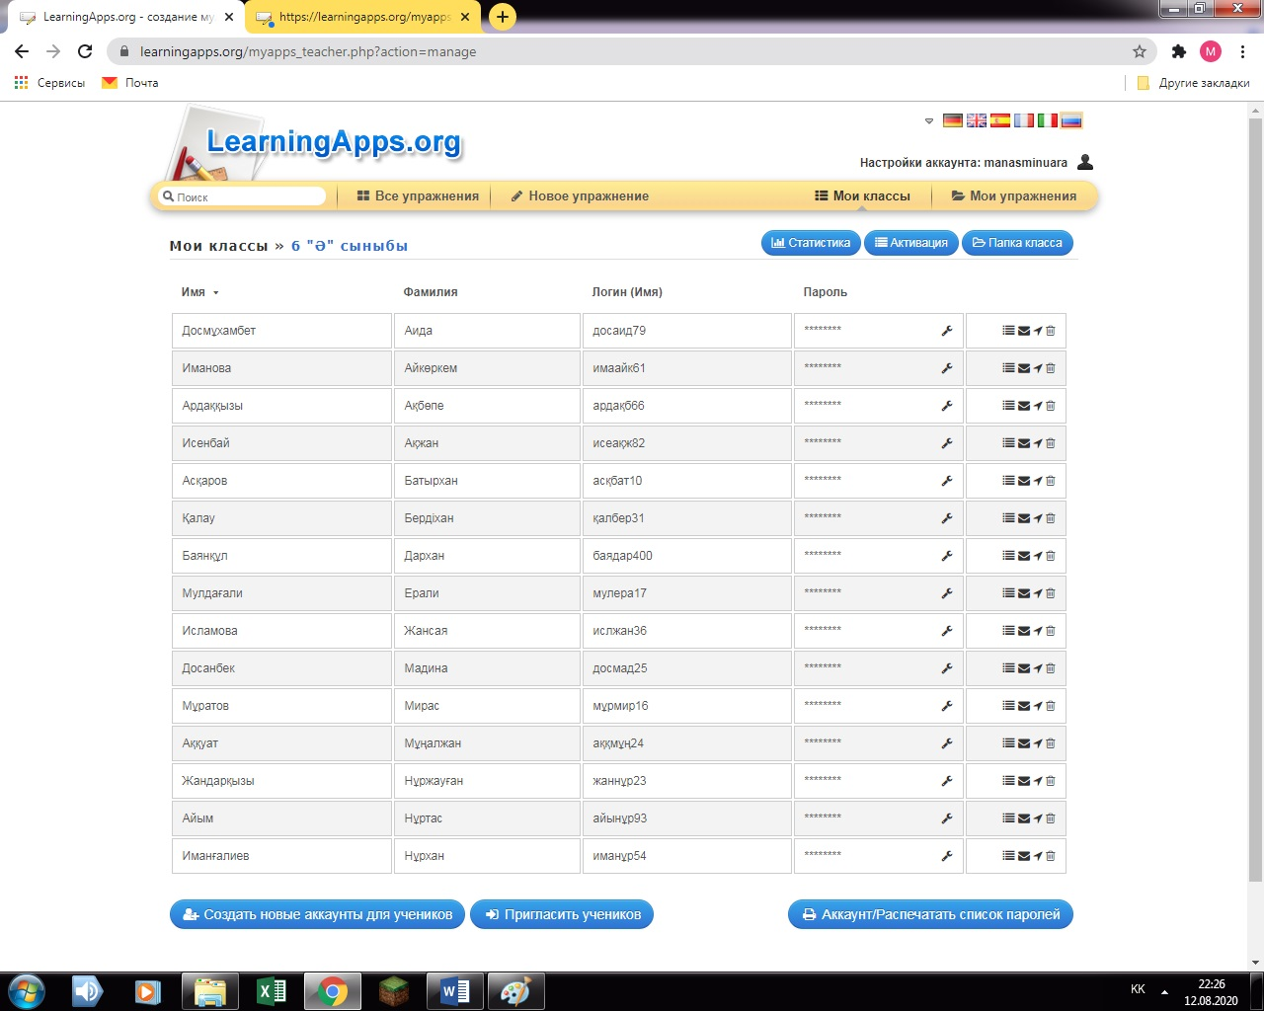

Slide 14
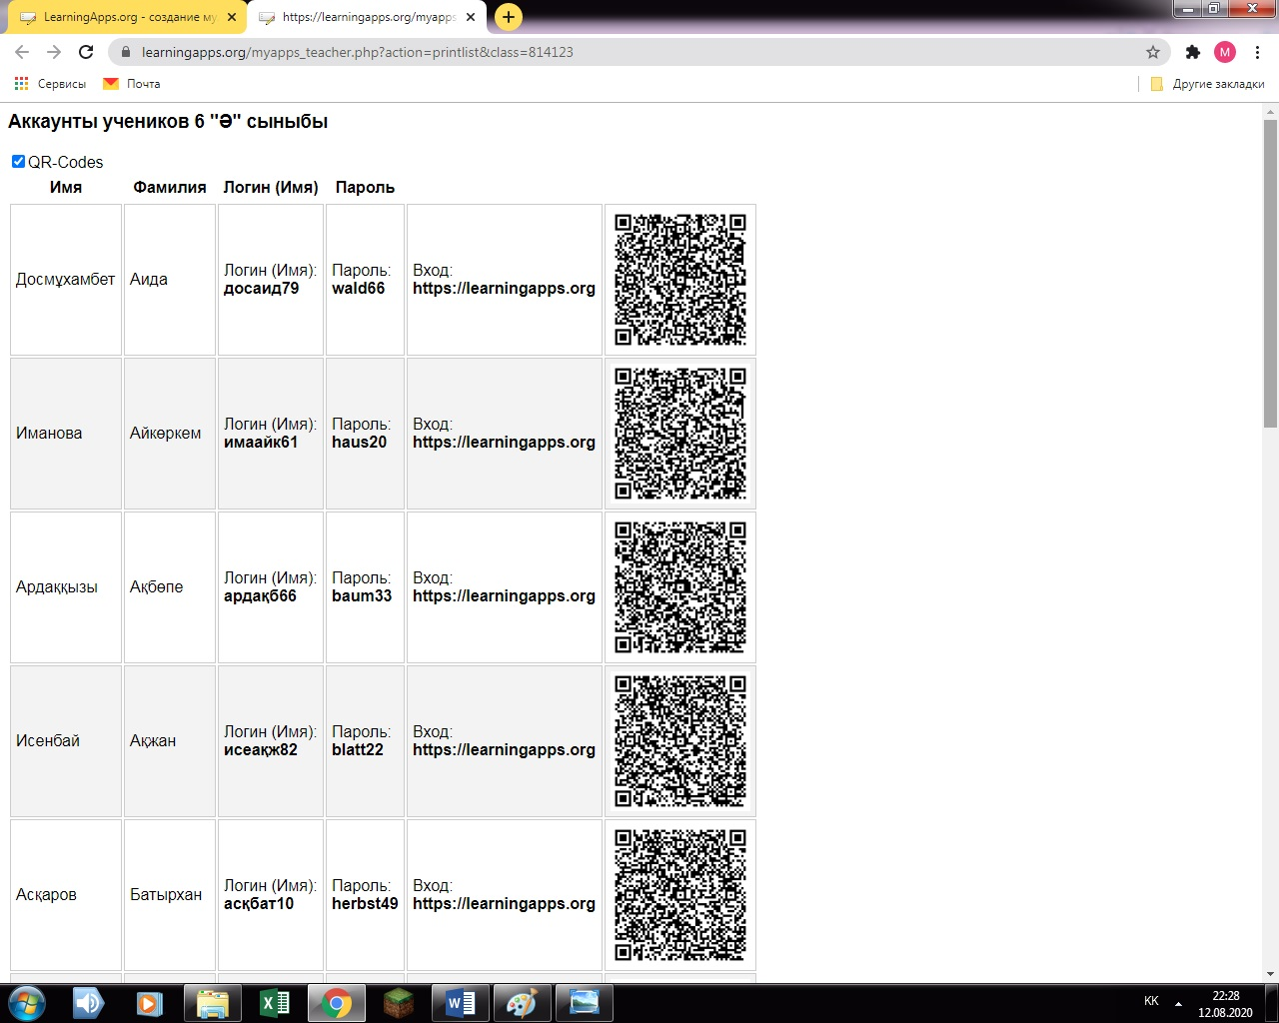

Slide 15
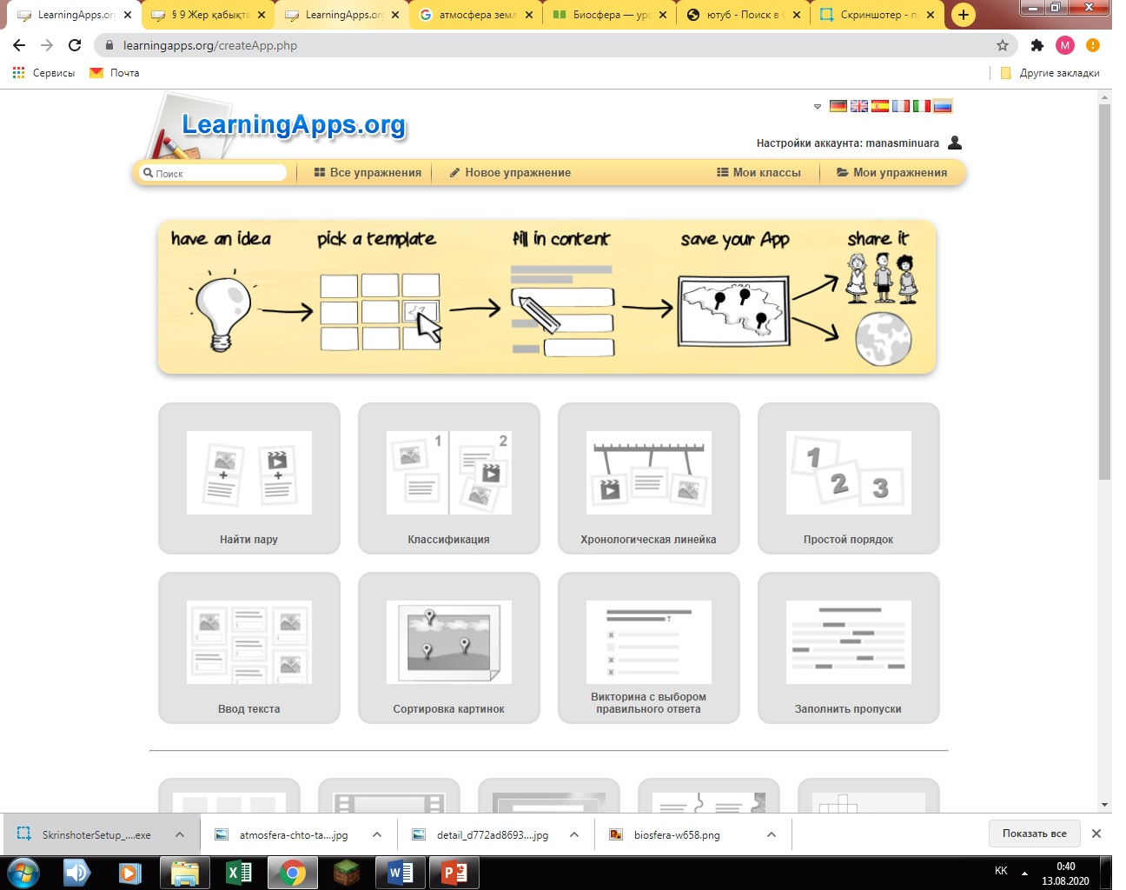

Slide 16
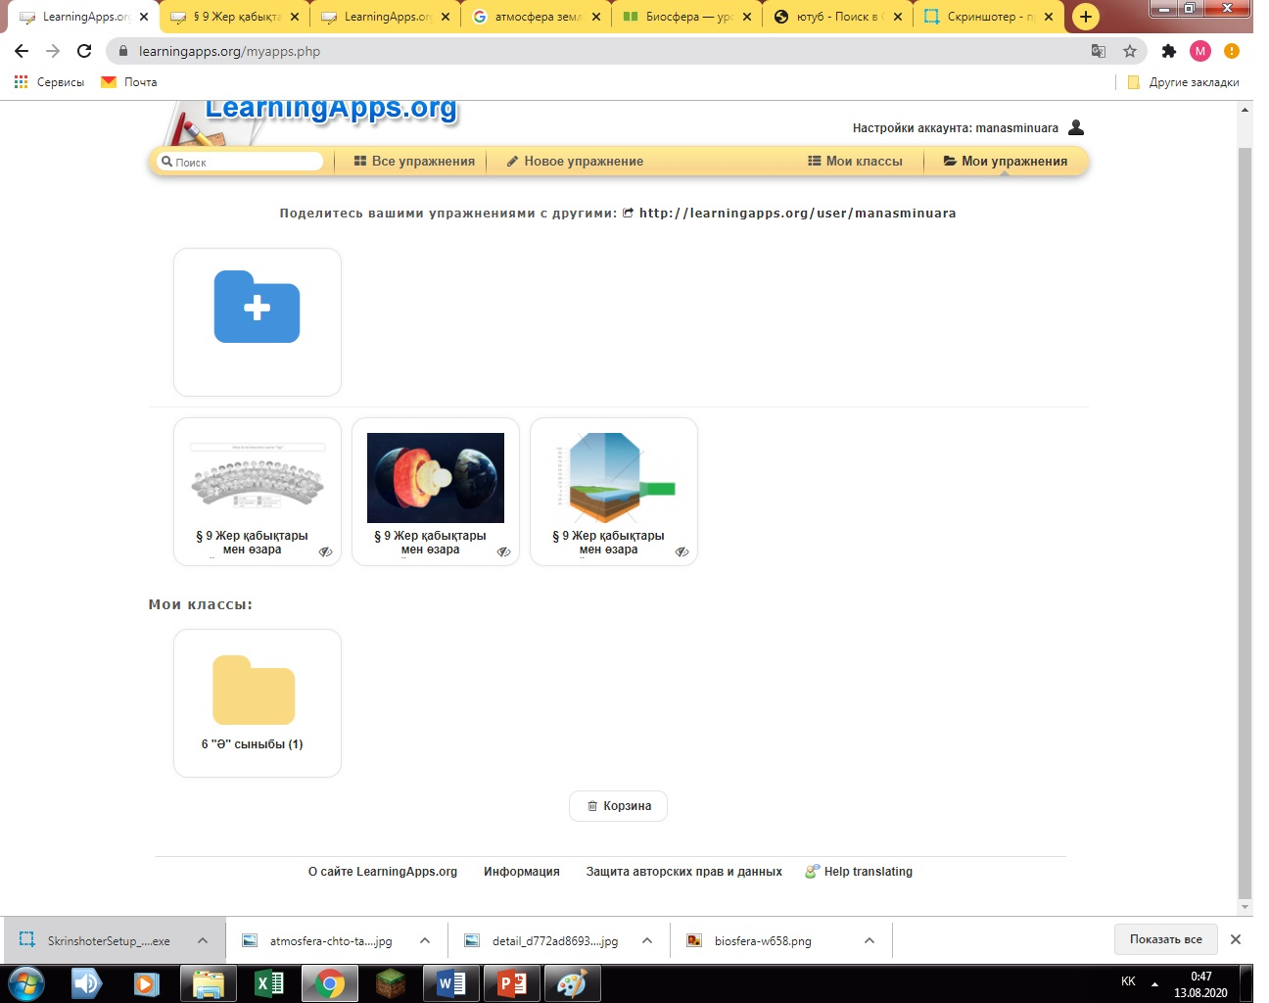

Slide 17
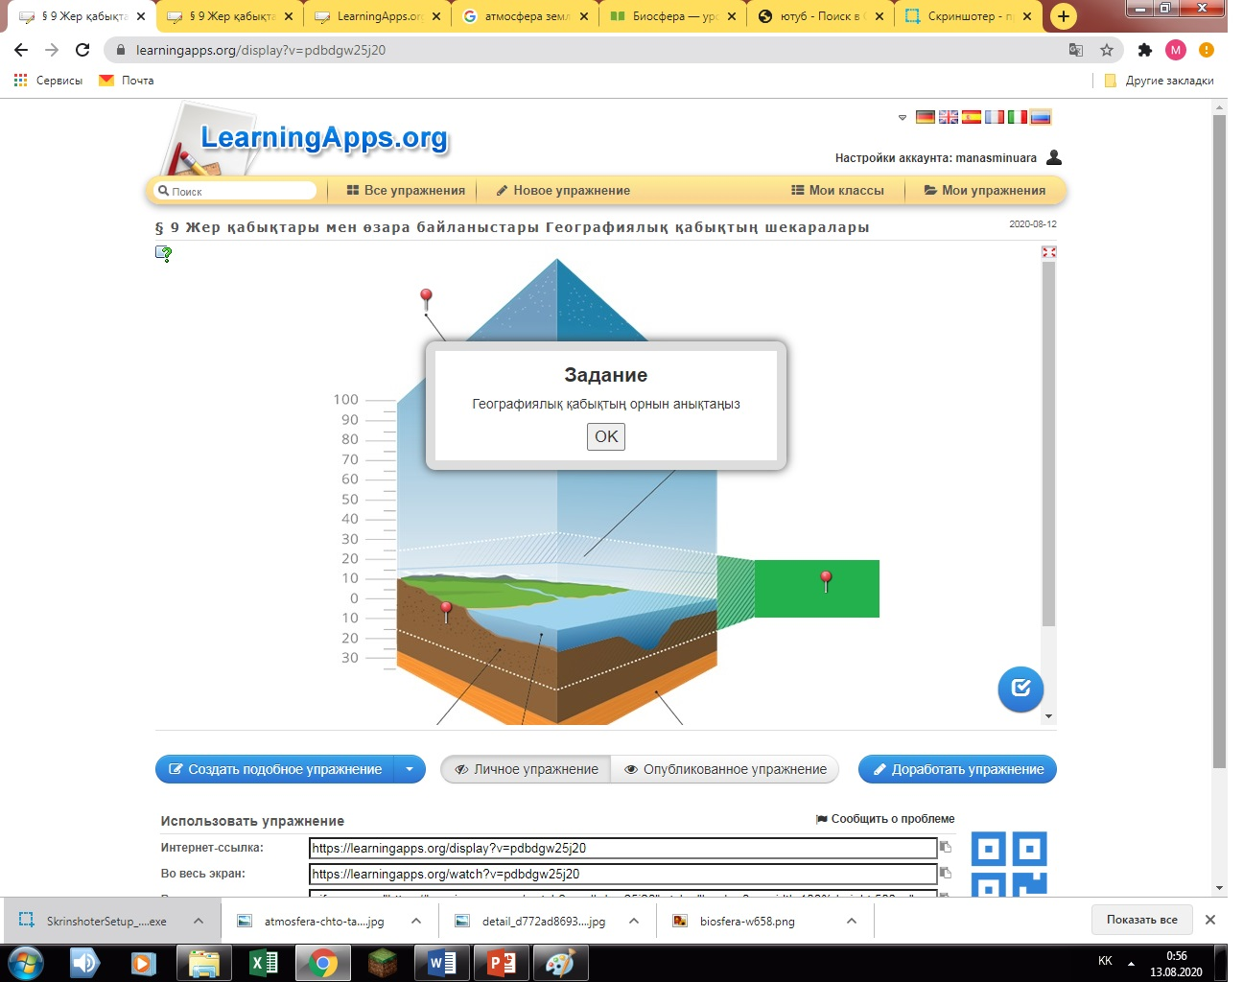

Slide 18
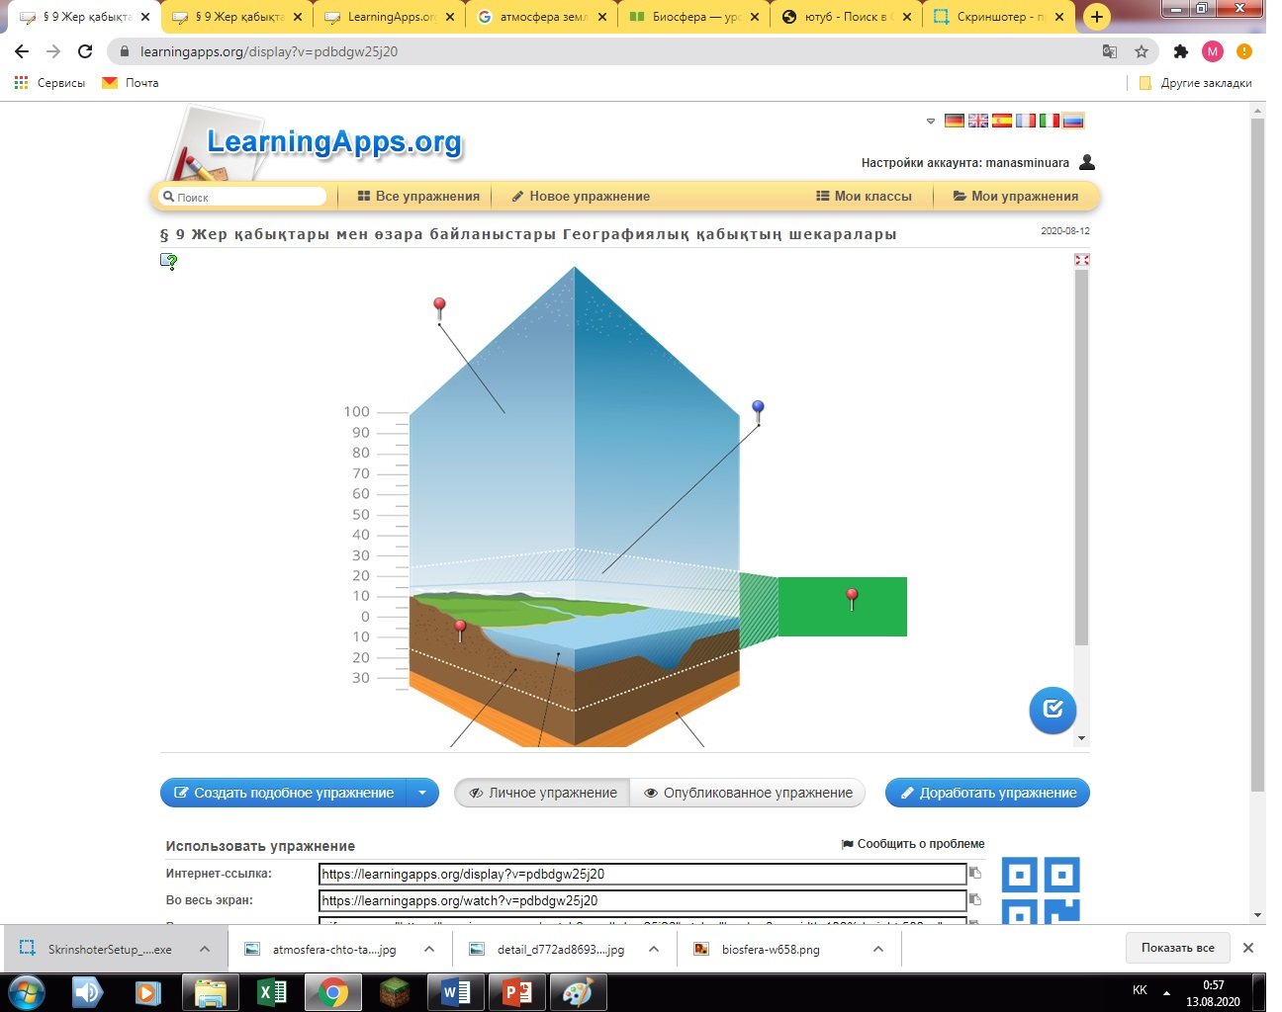

Slide 19
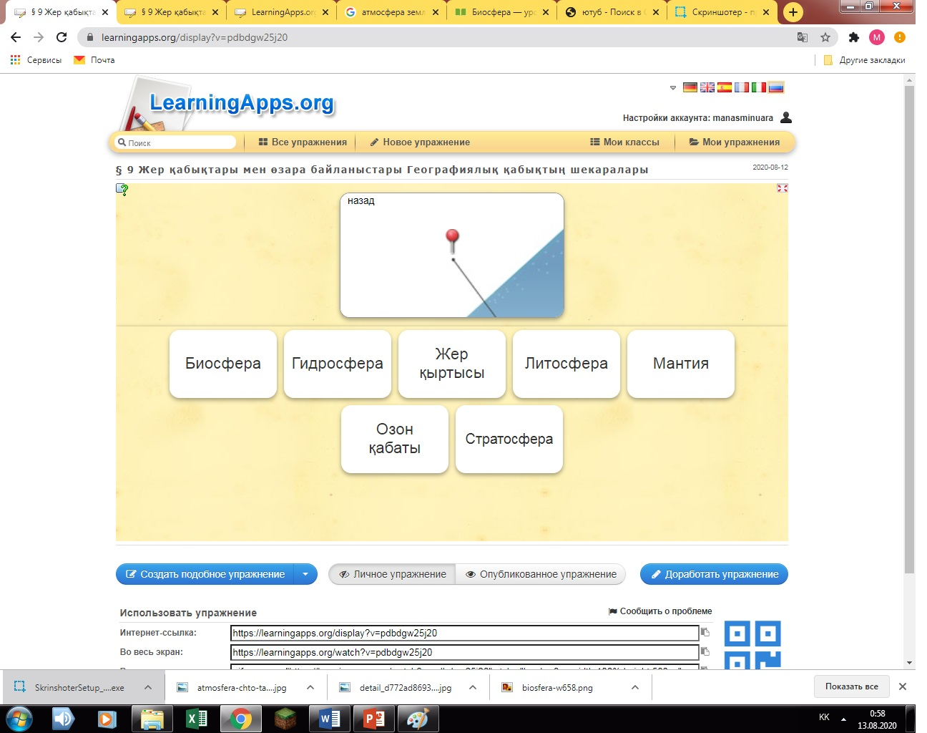

Slide 20


Slide 21
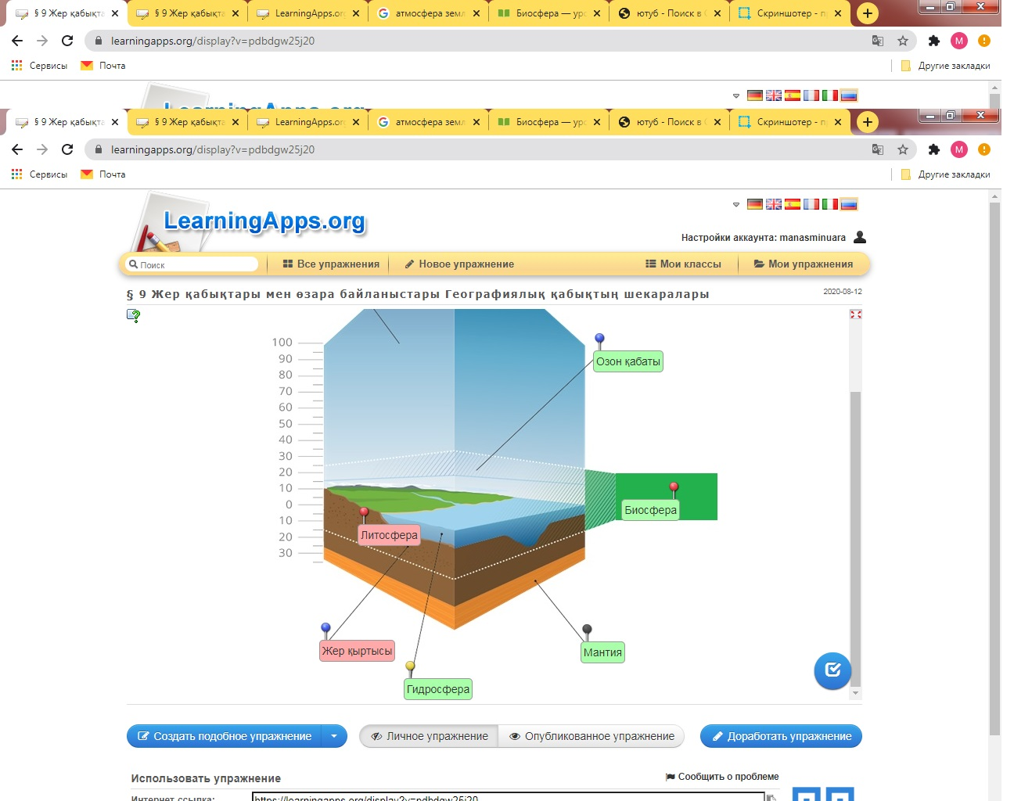

Slide 22
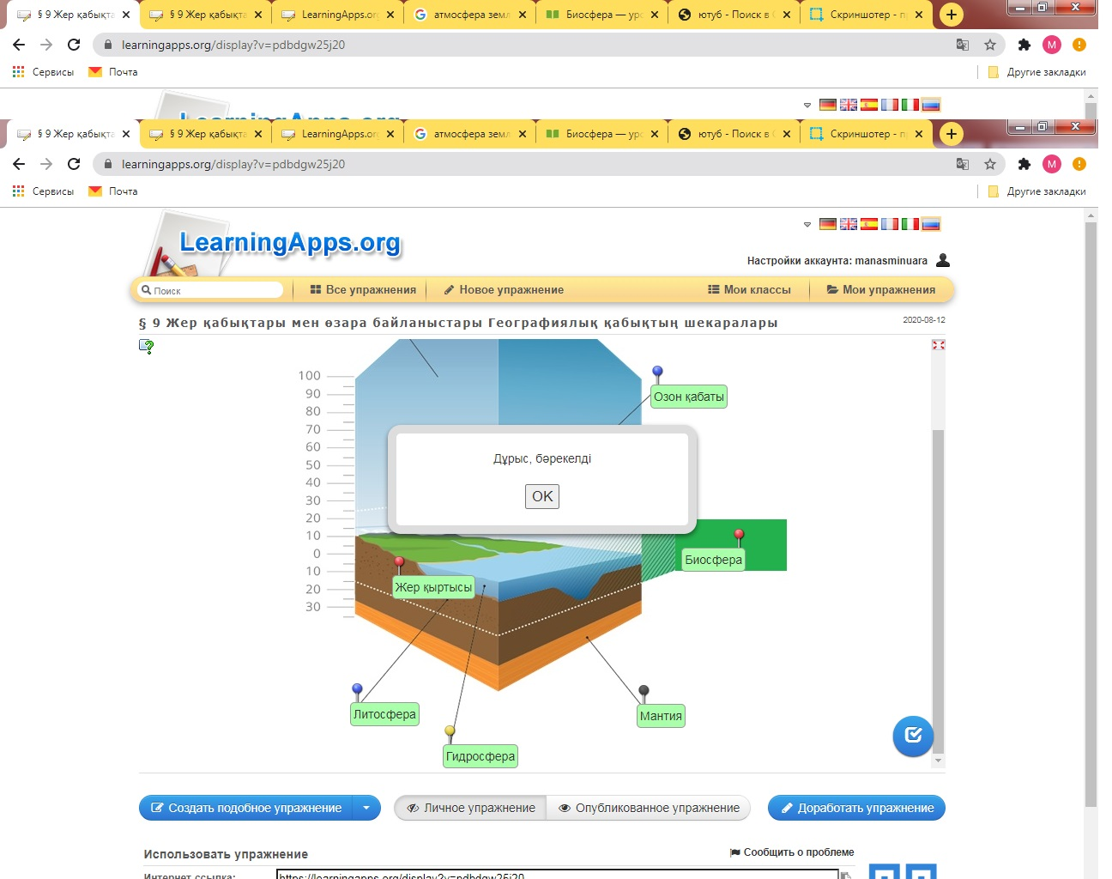

Slide 23
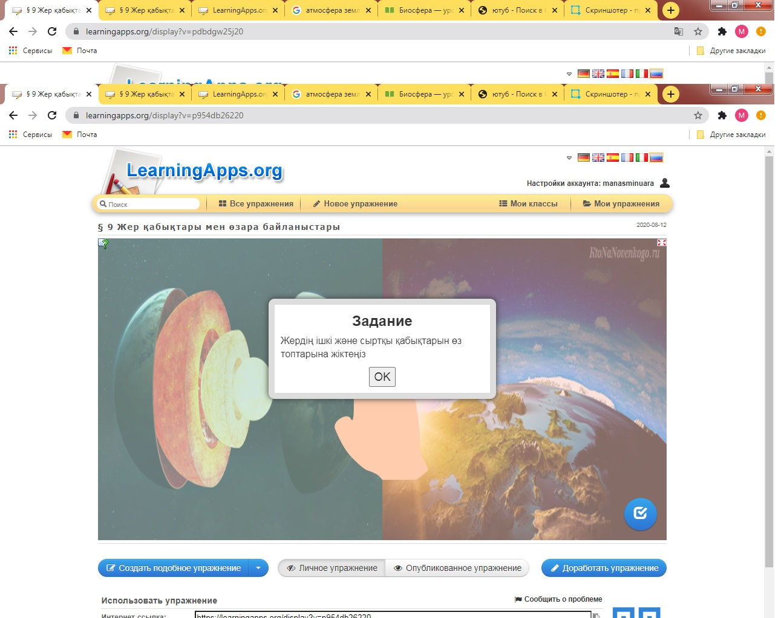

Slide 24
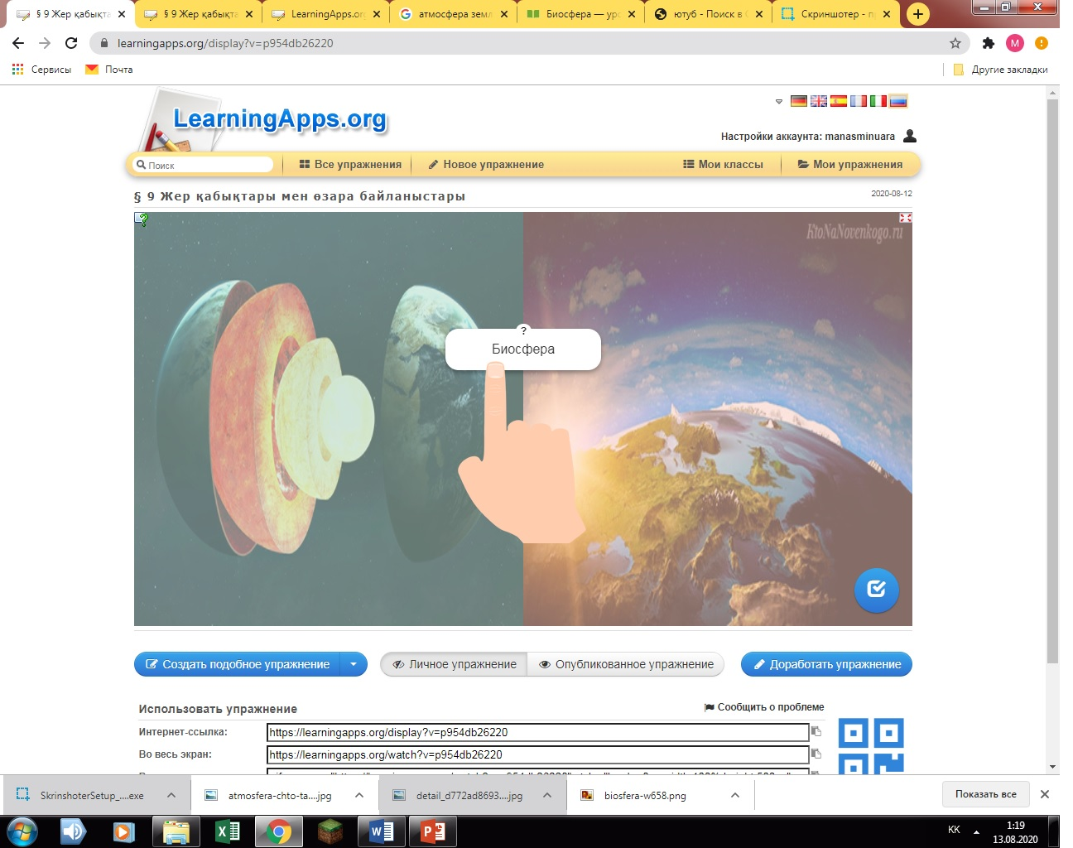

Slide 25
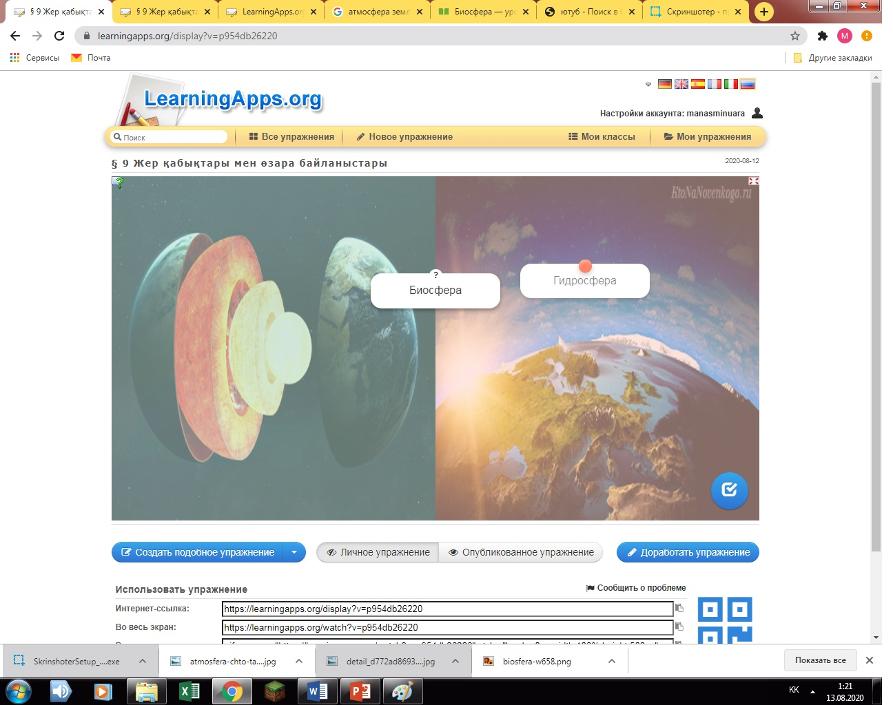

Slide 26
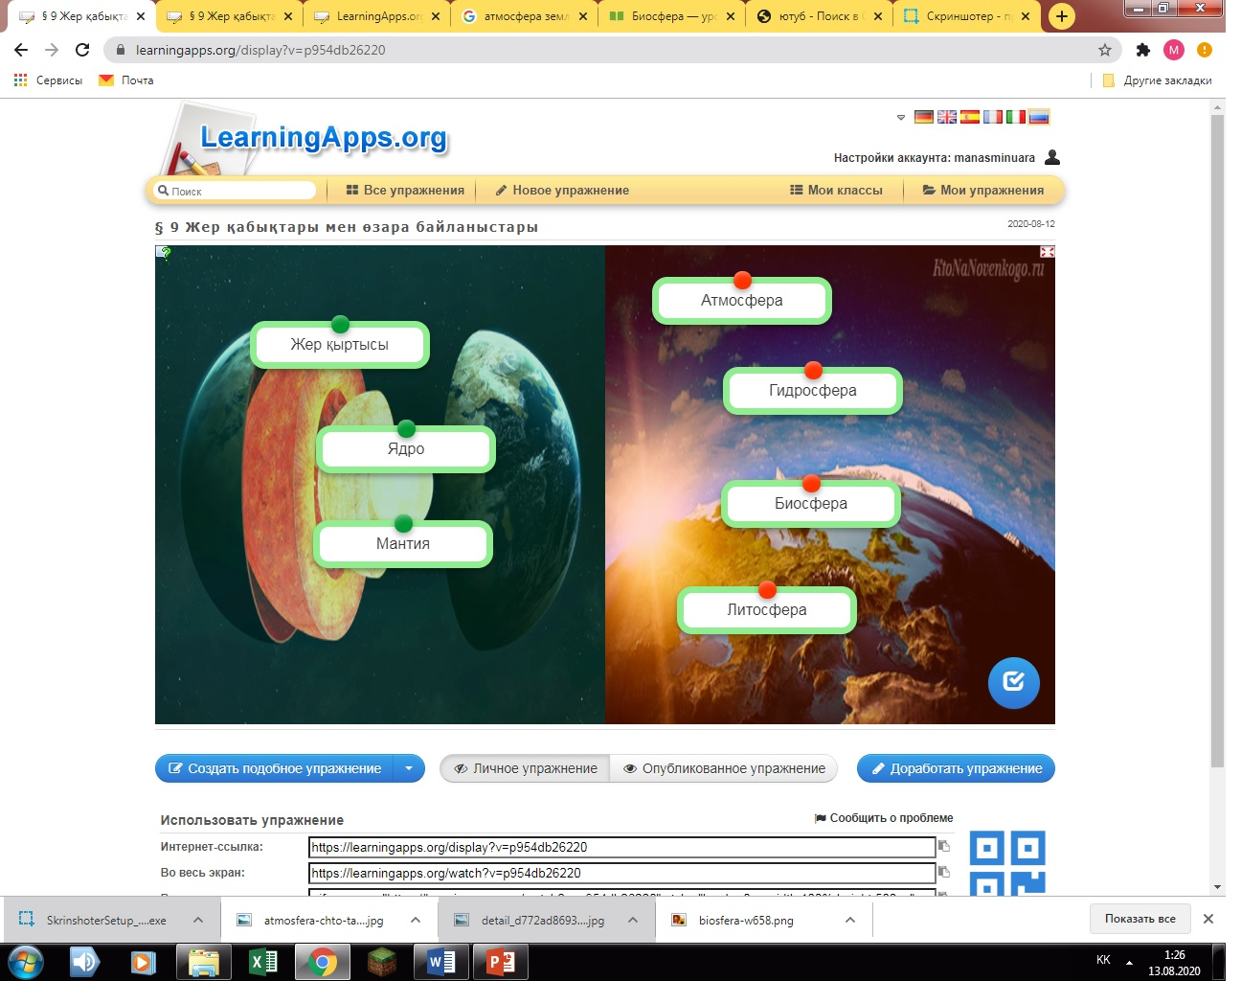

Slide 27
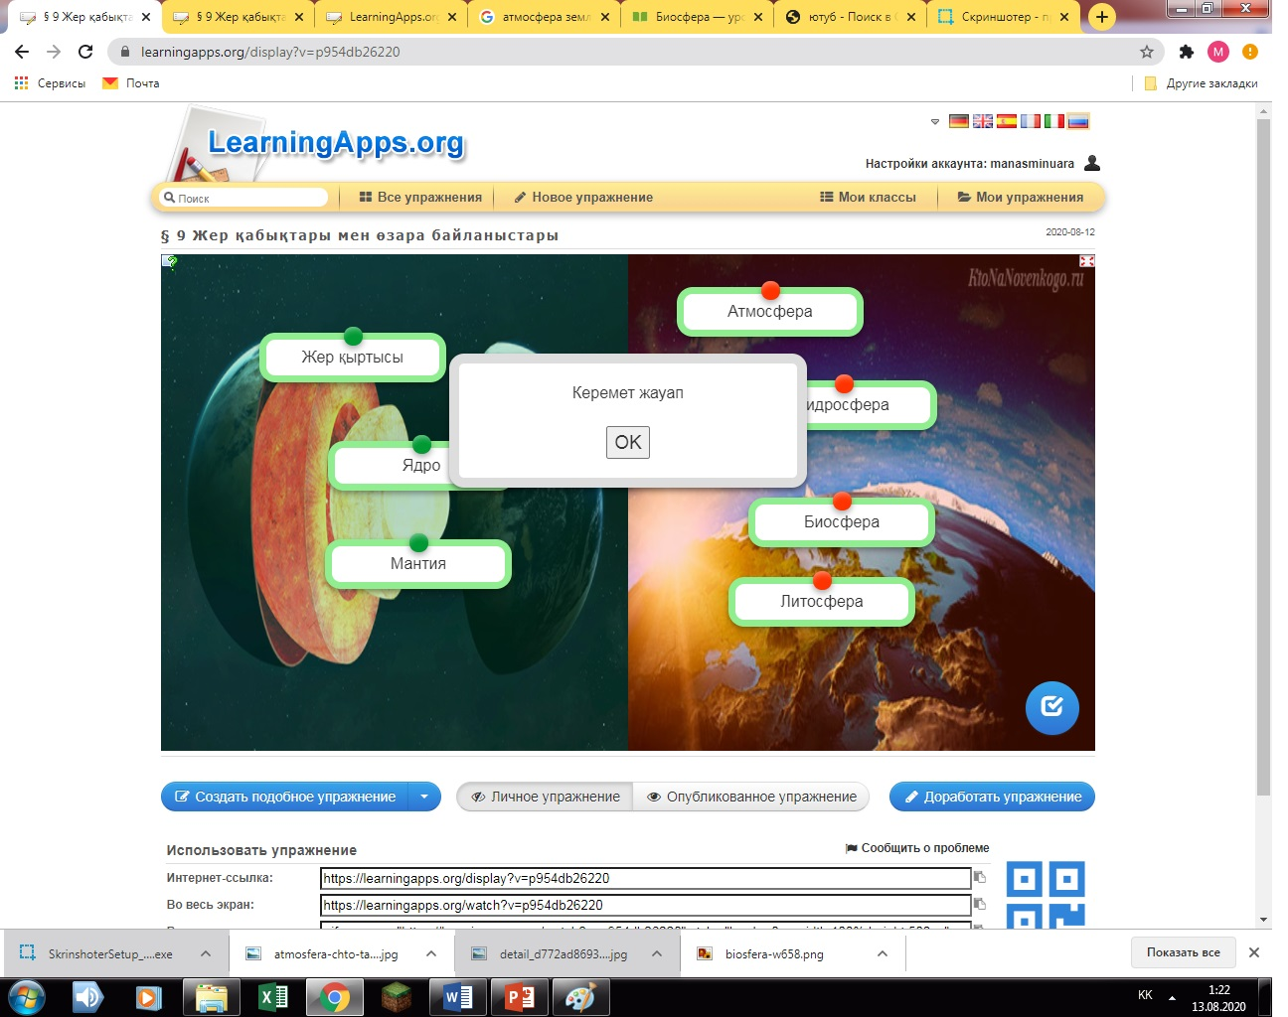

Slide 28
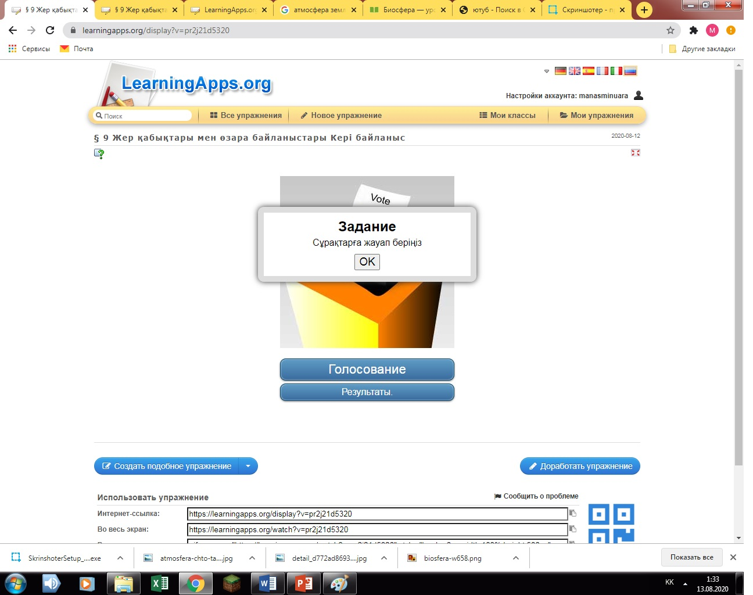

Slide 29
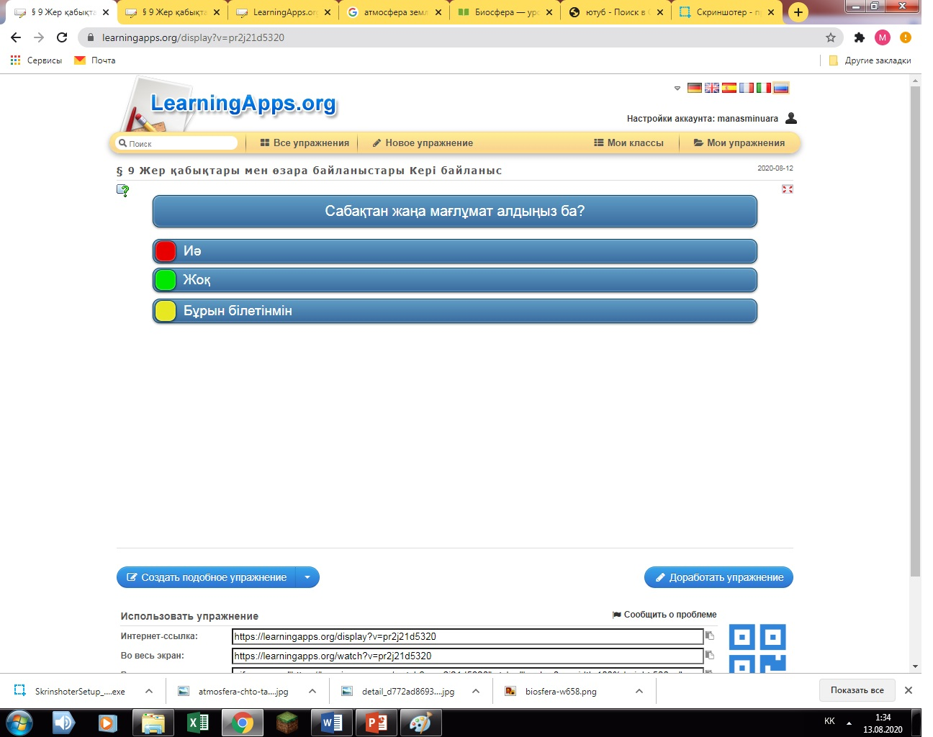

Slide 30


Slide 31
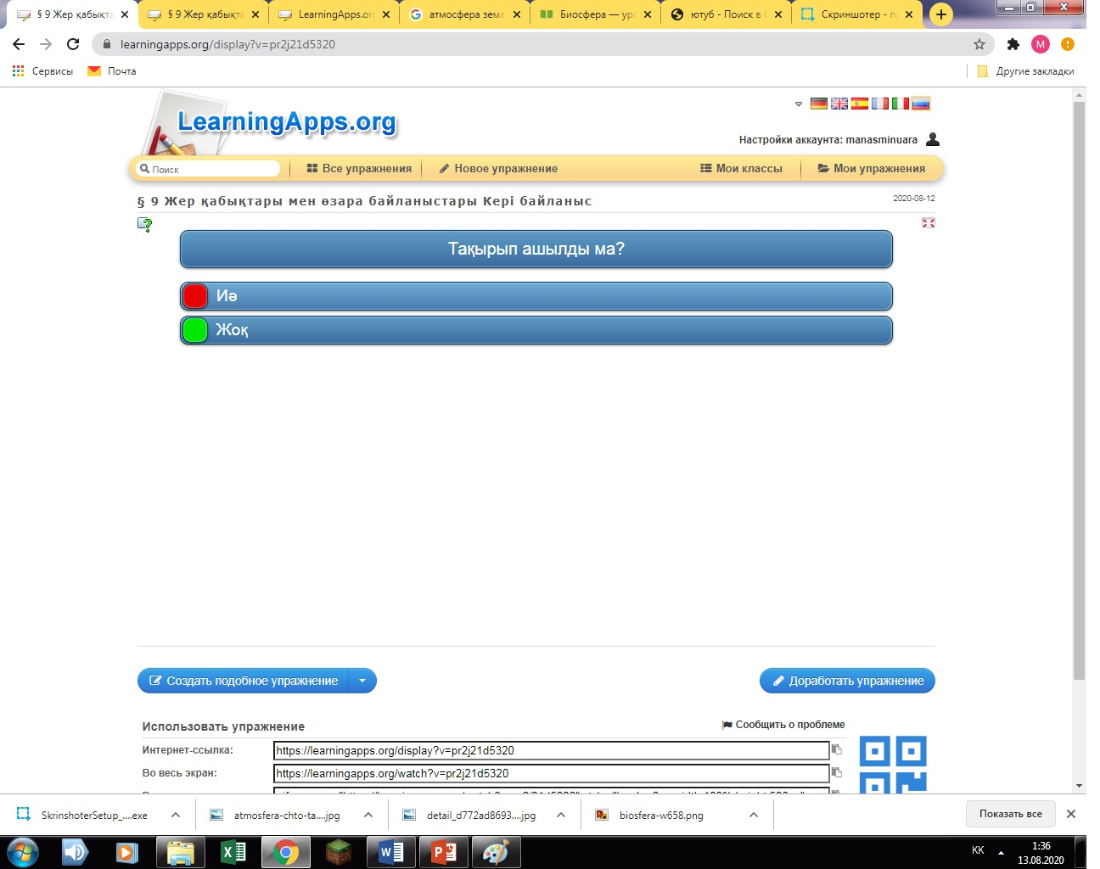

Slide 32
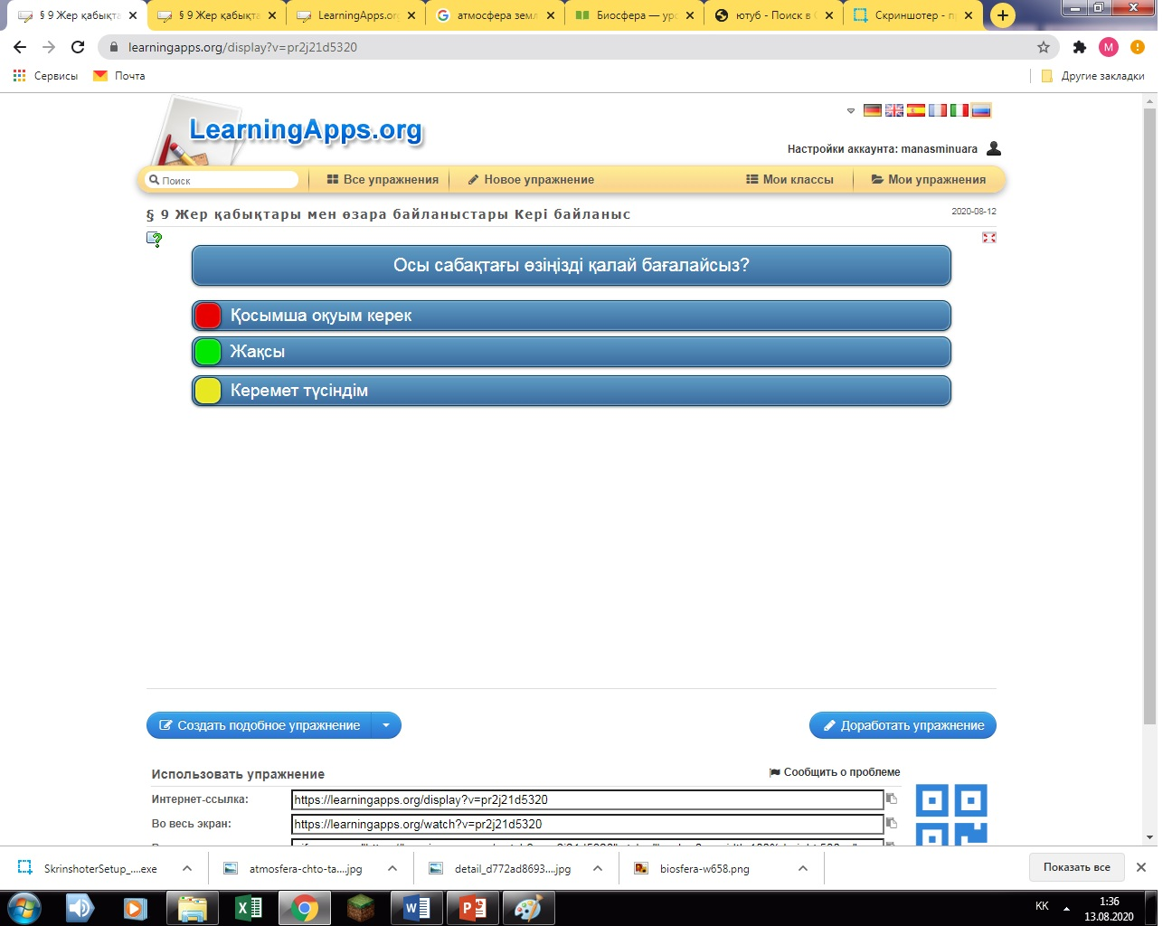

Slide 33
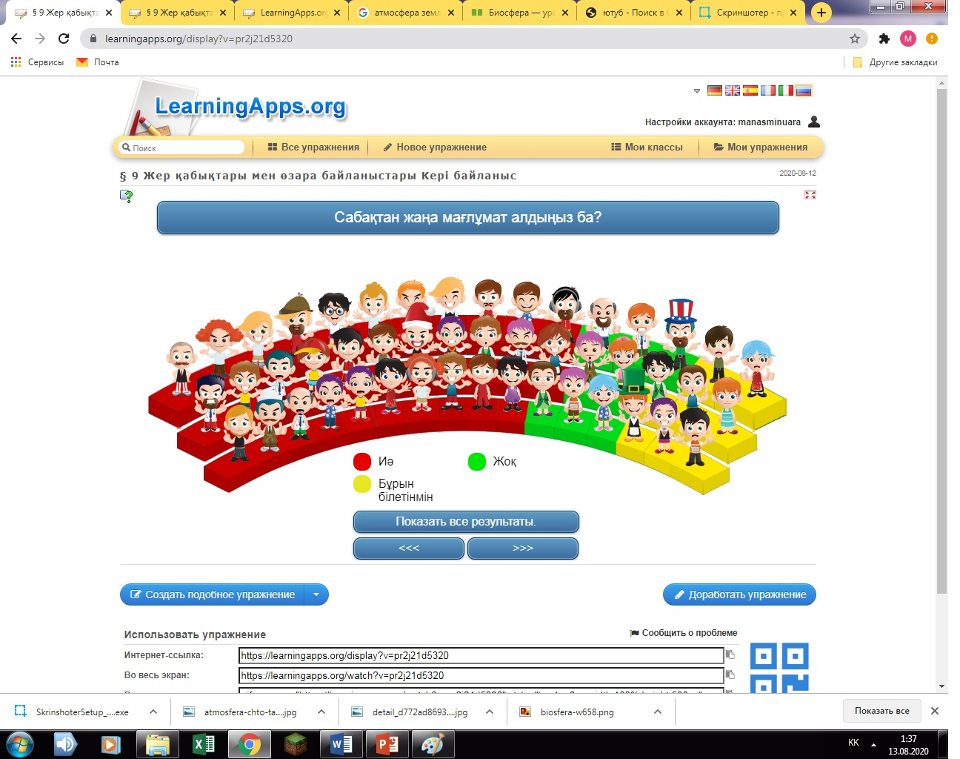

Slide 34


